Slide 1

Instituto Tecnológico de Frontera Comalapa Modalidad Mixta
Materia:
Simulacion
Semestre: Quinto
Carrera:
Ingeniería en sistemas computacionales
Numero de control:
241260005
Nombre del alumno:
Hector Yazid Anzueto Lopez
Nombre del docente:
Francisco Javier Velázquez Mingo
Nombre del trabajo:
Actividad 2.3 Banco de ejercicios.
Fecha de entrega:
Frontera Comalapa, Chiapas a 31 de agosto de 2026

Slide 2
Introducción
El presente banco de ejercicios tiene como objetivo reforzar el aprendizaje de la lógica de programación y el pensamiento probabilístico mediante la simulación del lanzamiento de un dado. Se plantea una serie de ejercicios progresivos, de nivel básico a intermedio, desarrollados en tres lenguajes: Java, Python y lenguaje R. Los ejercicios abarcan desde la simulación de un solo lanzamiento, hasta la generación de miles de lanzamientos, el cálculo de frecuencias, la representación gráfica y la validación de la distribución uniforme. Este banco busca que el estudiante no solo codifique, sino que analice los resultados y compare el comportamiento de los generadores de números aleatorios en cada entorno de programación.

Slide 3
Justificación
La creación de este banco de ejercicios se justifica por la necesidad de contar con material práctico que permita al estudiante aplicar conceptos de programación estructurada, programación orientada a objetos y análisis estadístico sobre un mismo caso de estudio. La simulación de un dado es un problema clásico que sirve como base para temas avanzados como simulación de Monte Carlo, juegos de azar y modelado de eventos aleatorios.Se eligieron tres lenguajes por su relevancia académica y profesional: Java, por su estructura robusta y su uso en el desarrollo de lógica y control de flujo; Python, por su sintaxis accesible y su amplia aplicación en ciencia de datos y simulación; y R, por ser el estándar en el análisis estadístico y la visualización de datos. Contar con ejercicios en los tres lenguajes permite desarrollar competencias versátiles y entender que la lógica es transferible, aunque cambie la sintaxis.

Slide 4
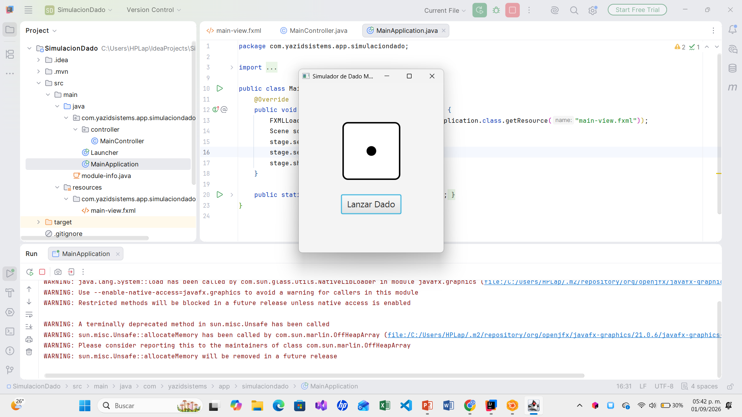
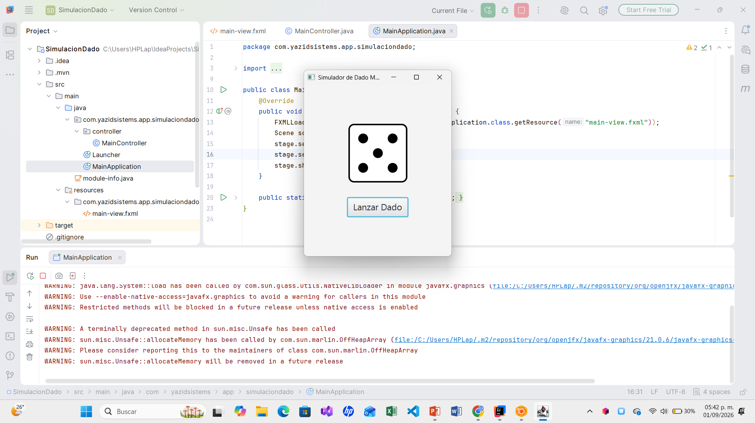
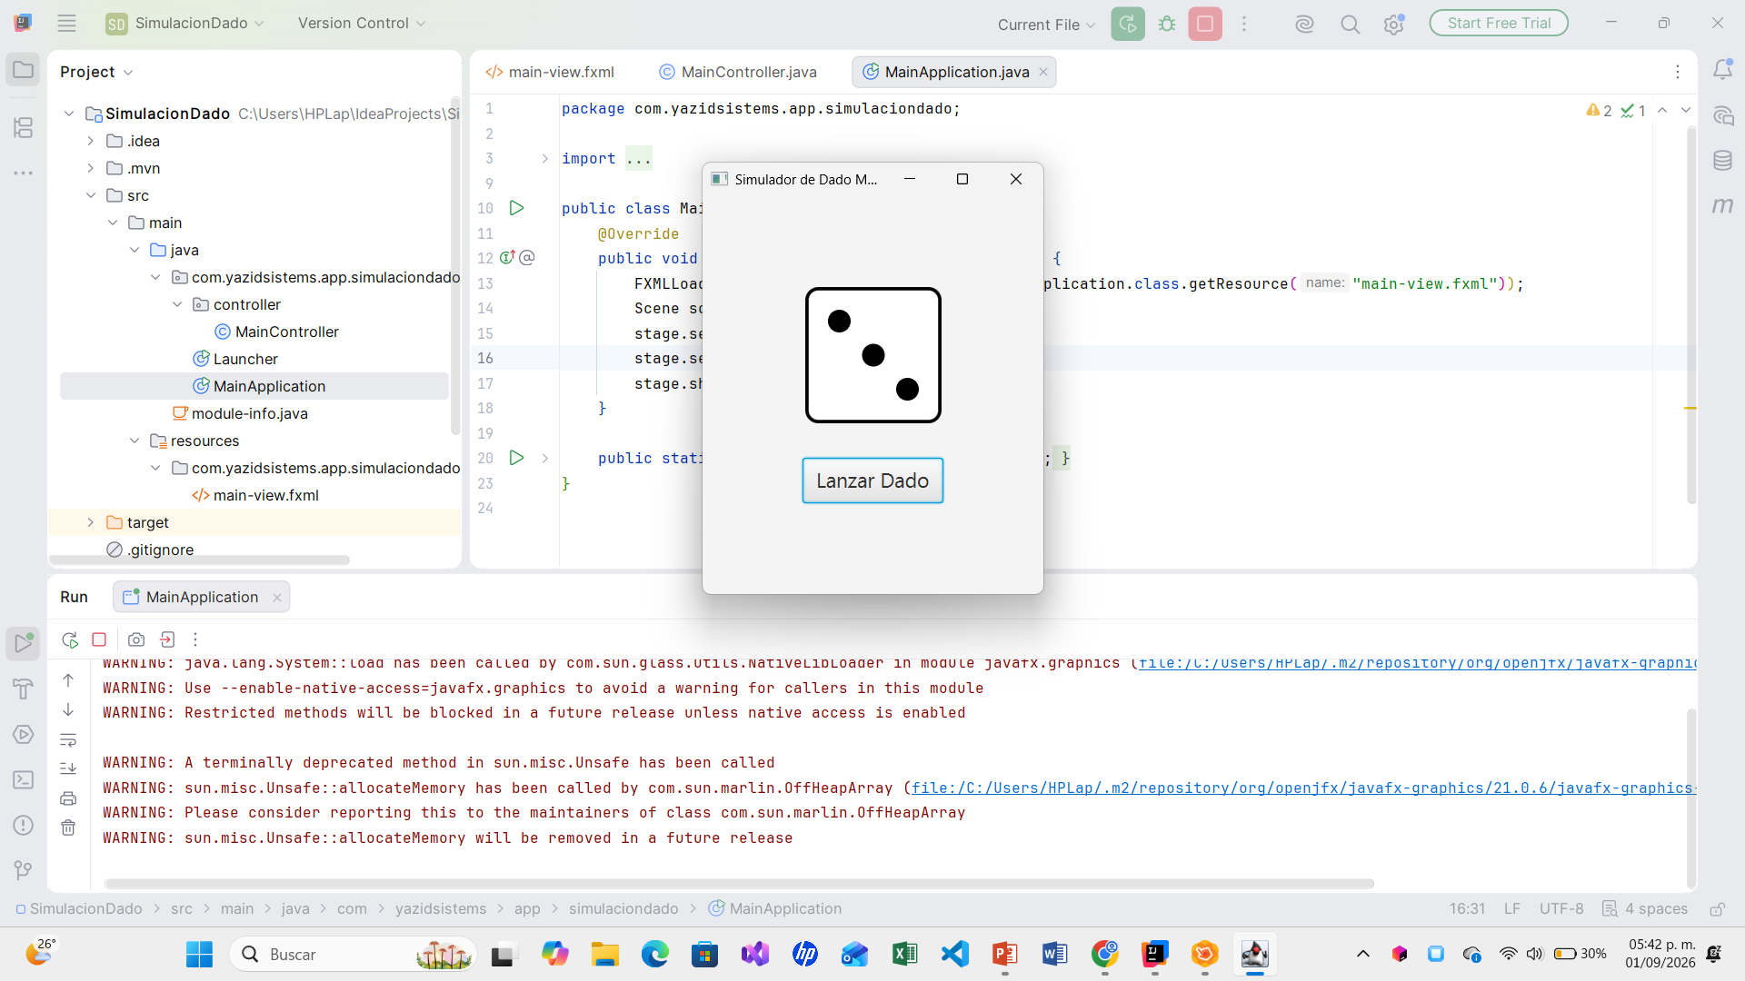
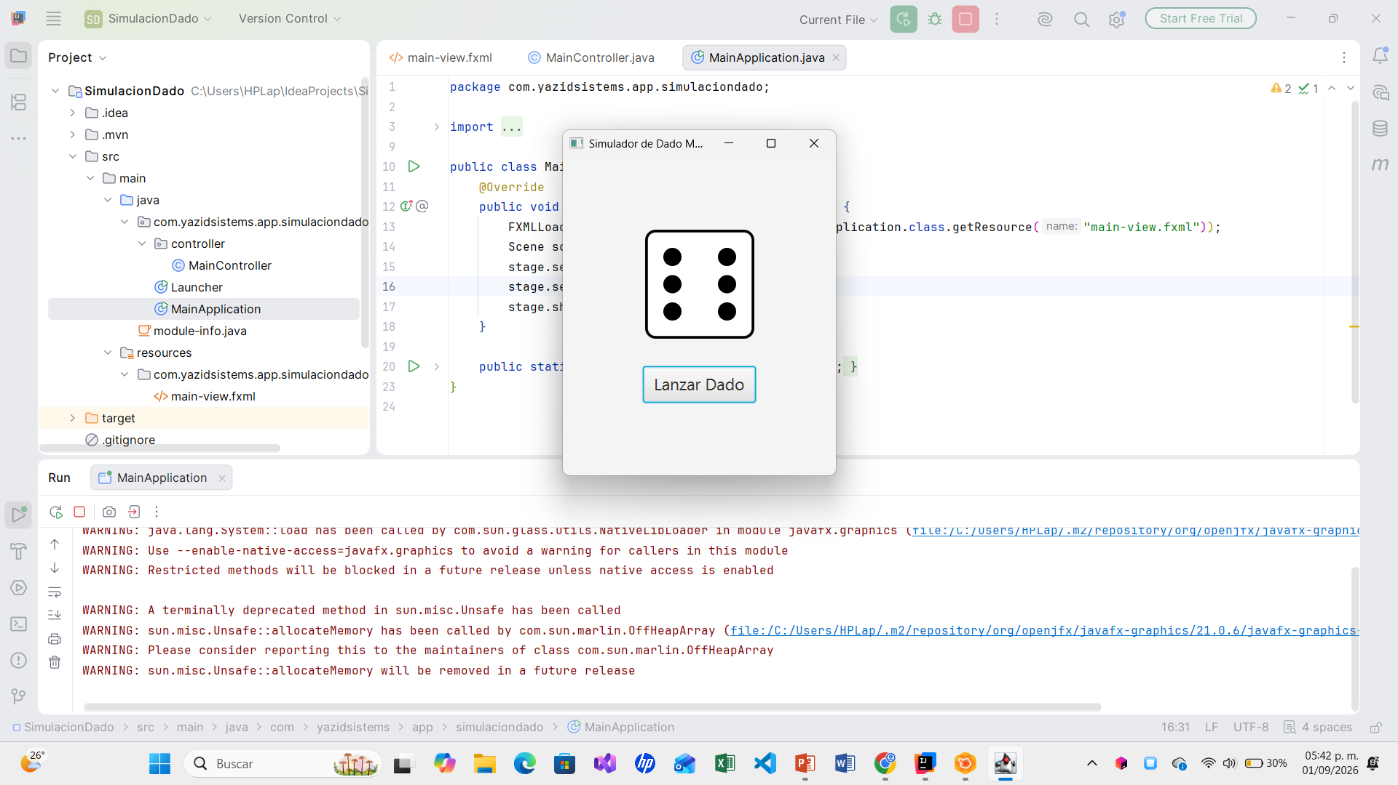
Lanzamiento de dados en simulador de javafx

Slide 5
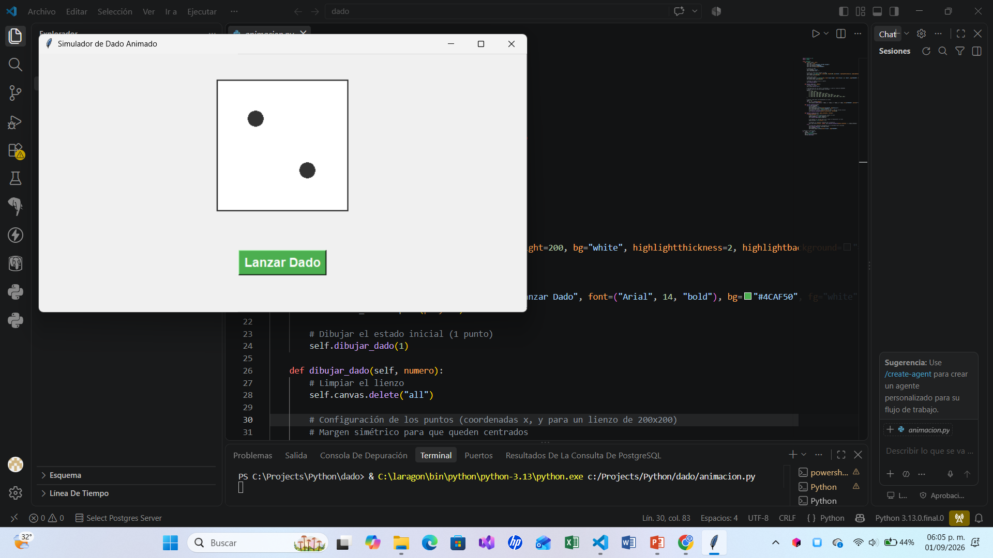


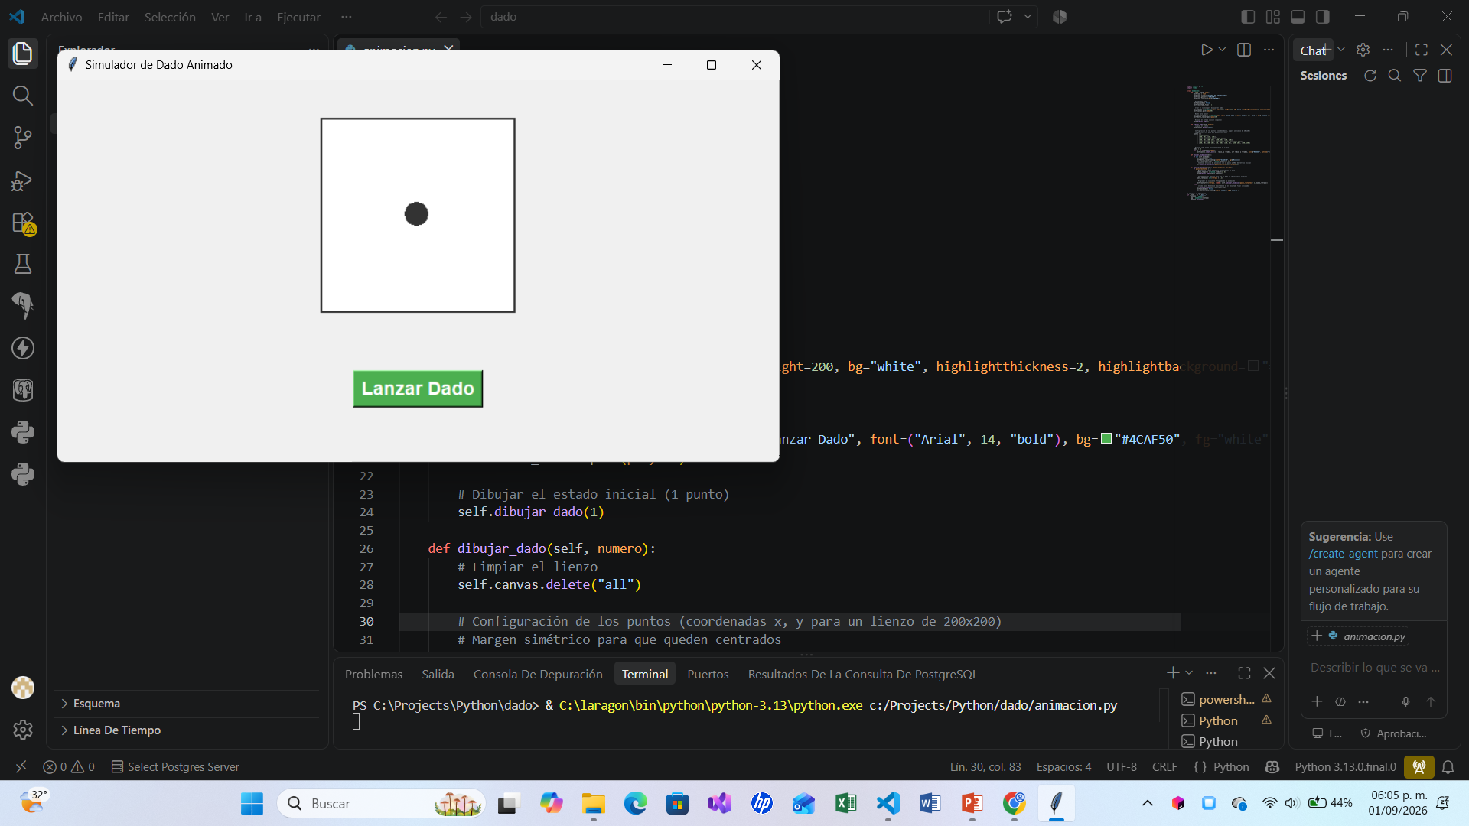

Simulacion de lanzamiento de dados en python

Slide 6
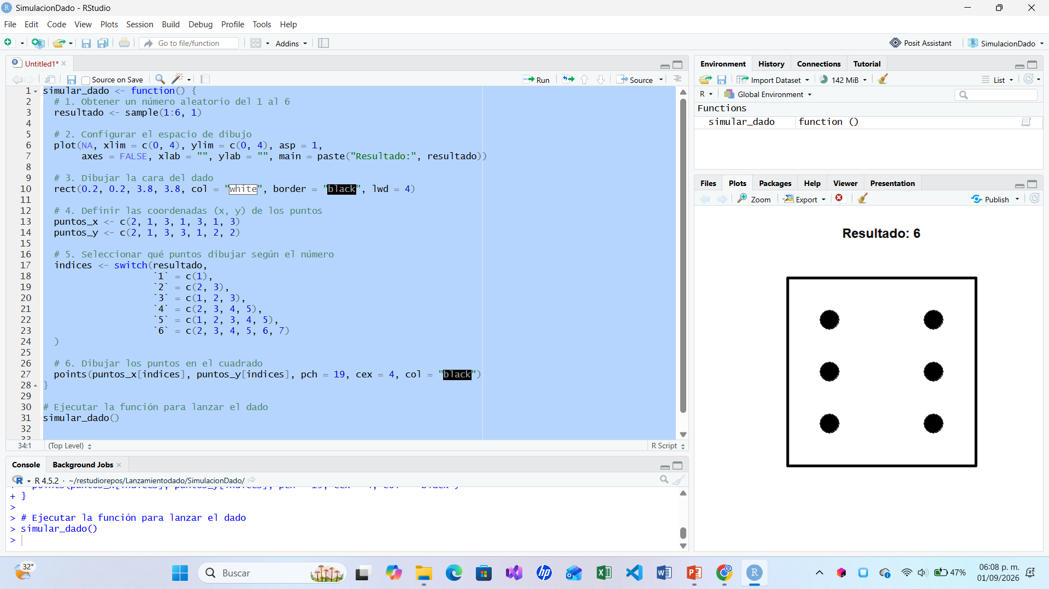
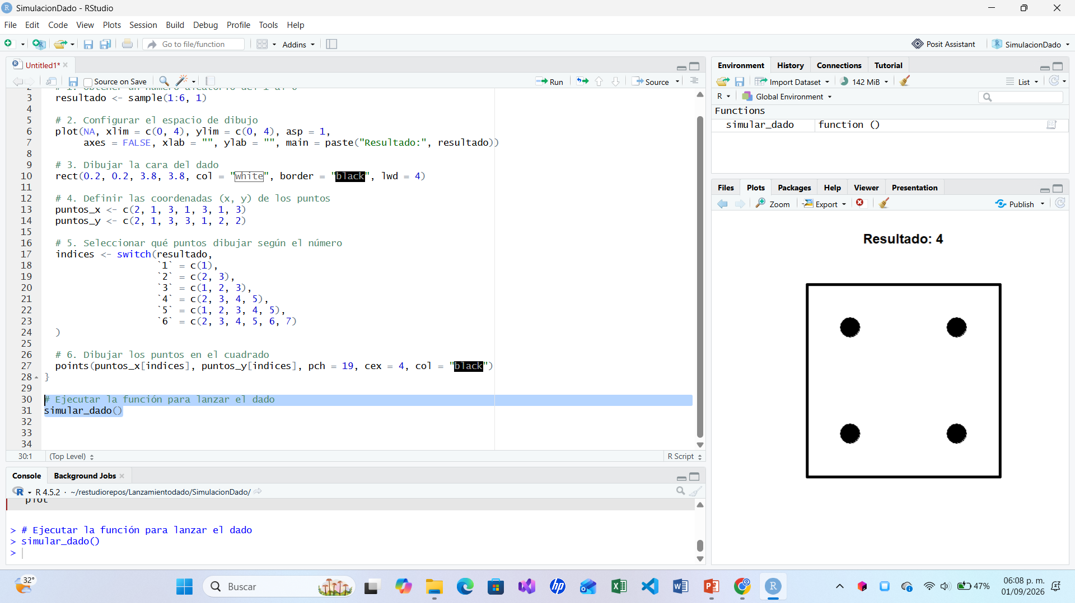
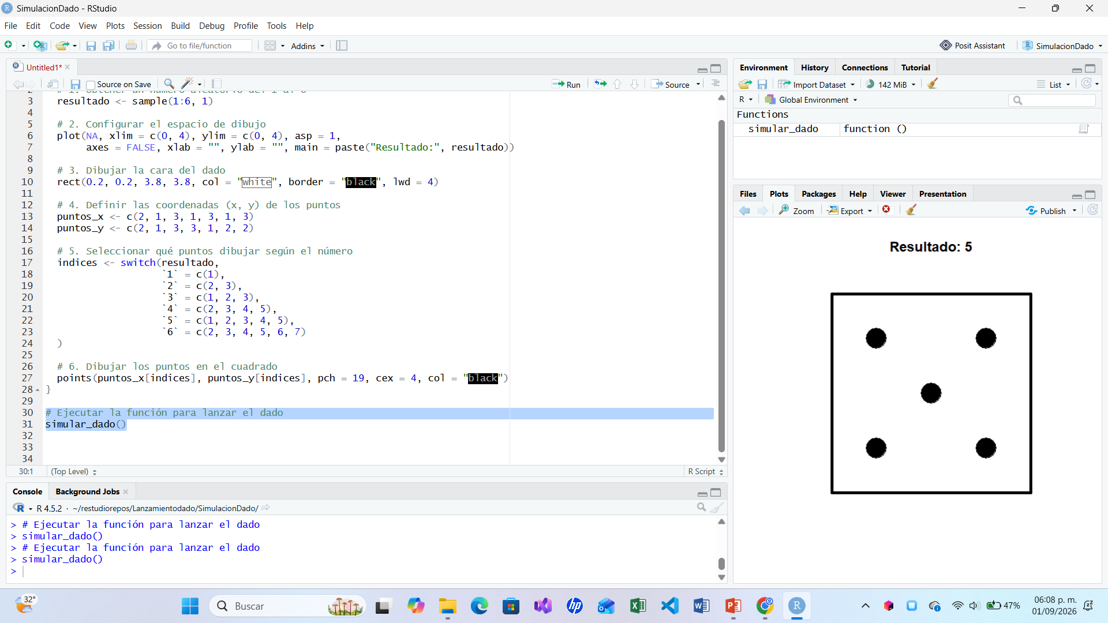
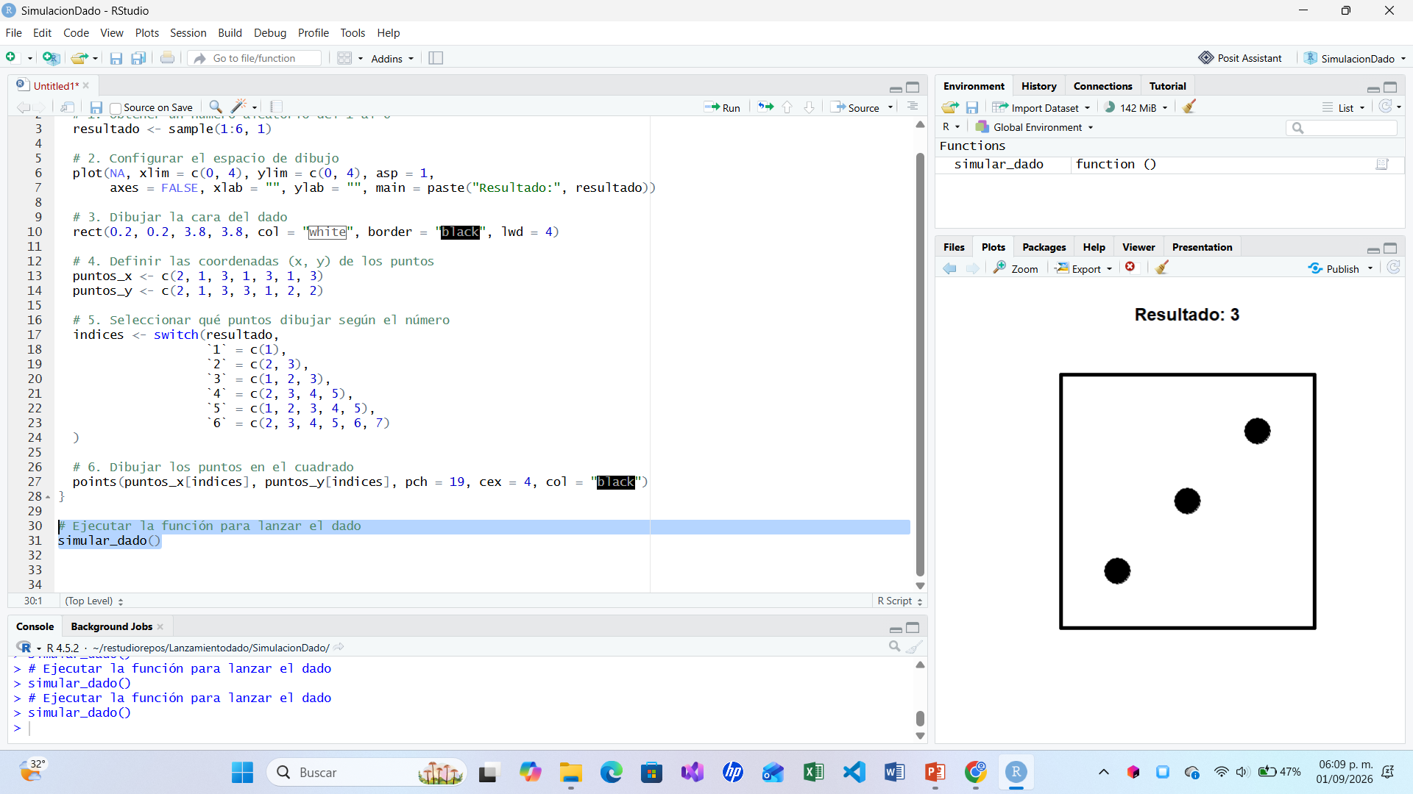
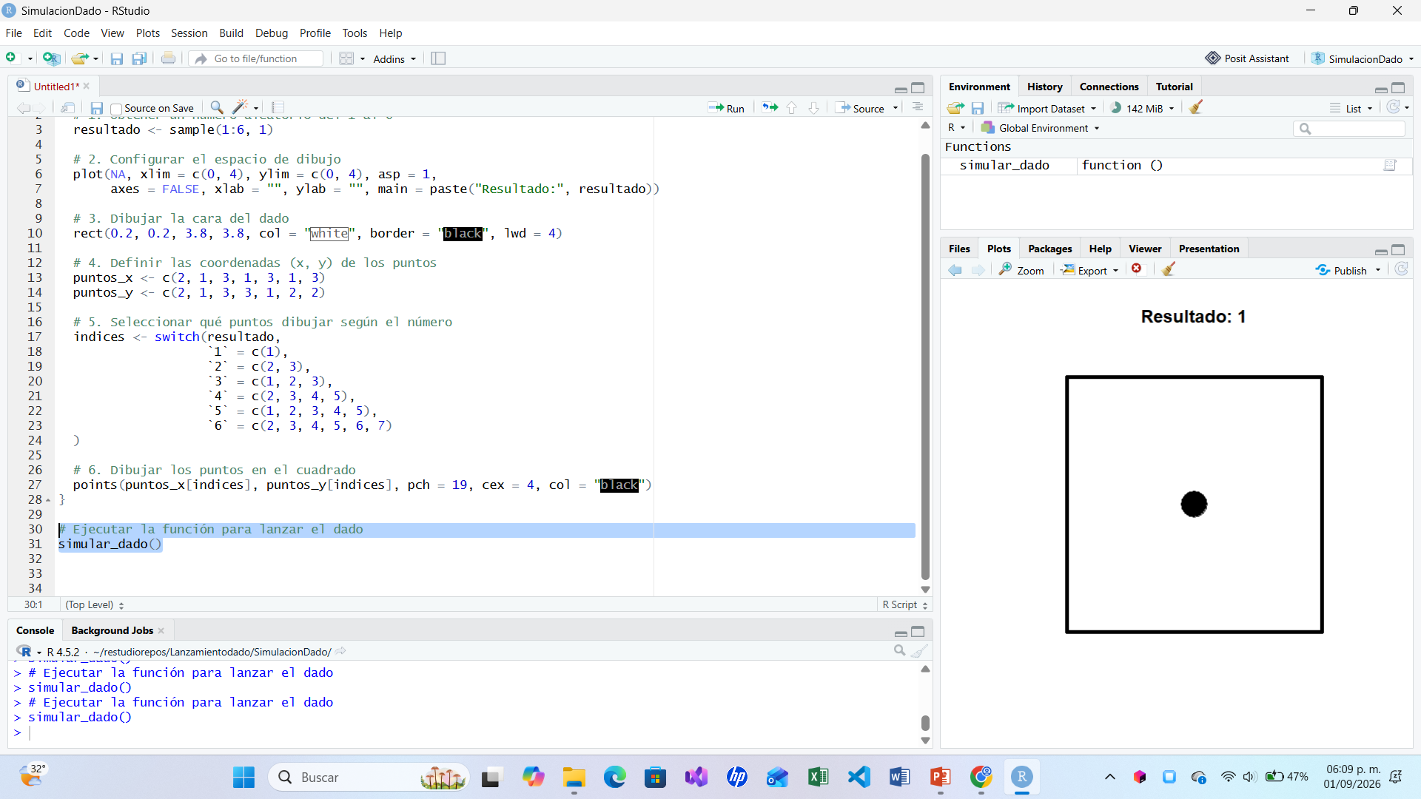
Resultados de simulación de un dado con lenguaje R

Slide 7
Conclusión
El desarrollo de este banco de ejercicios permitió demostrar que la simulación de un fenómeno aleatorio como el lanzamiento de un dado puede abordarse eficientemente desde diferentes lenguajes, cada uno aportando ventajas particulares. Java fortaleció la comprensión de la estructura del programa y el manejo de clases, Python facilitó la implementación rápida de soluciones, y R permitió un análisis estadístico y gráfico inmediato de los resultados.En conclusión, este banco no solo cumple con el propósito de practicar la generación de números aleatorios, sino que fomenta el análisis comparativo, el razonamiento lógico y la interpretación de datos. Representa una herramienta didáctica útil para consolidar conocimientos básicos de programación y estadística, preparando al estudiante para enfrentar problemas de simulación más complejos en el futuro.

